Slide 1
第一章 概率论的基本概念
§1
随机试验
§2
样本空间、随机事件
§3
频率与概率
§4
等可能概型（古典概型）
§5
条件概率
§6
独立性

Slide 2

条件概率的定义
定义 设$A$,$B$是两个事件，且$P(A)>0$，称
$P\left(B | A\right)=\frac{P(AB)}{P(A)}$
为事件$A$发生的条件下事件$B$发生的概率

Slide 3




乘法定理
设$P(A)＞0$，则有:
$$P(AB)=P (A) P(B|A)$$
$P(A∪B)=P(A)$ +$P(B)−P(AB)$
$$P(A−B)=P (A) − P(AB)$$

Slide 4
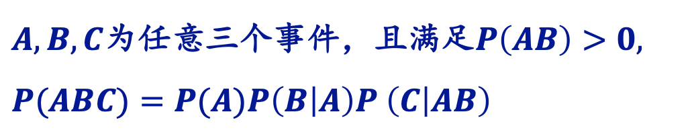
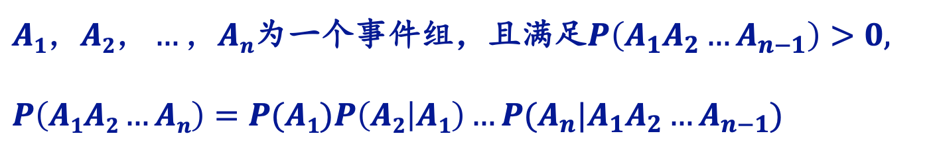
乘法定理
- - - 多个事件的推广 - - -
$A, B, C$为任意三个事件，且满足$P\left(AB\right)>0,$
$$P(ABC)=P(A)P\left(B | A\right)P \left(C | AB\right)$$
$A1，A2，…，An$为一个事件组，且满足$P\left(A_{1}A_{2}…A_{n−1}\right)>0,$
$$P\left(A1A2…An\right)=P(A1)P\left(A2 | A1\right)…P(A_{n}|A_{1}A_{2}…A_{n−1})$$

Slide 5
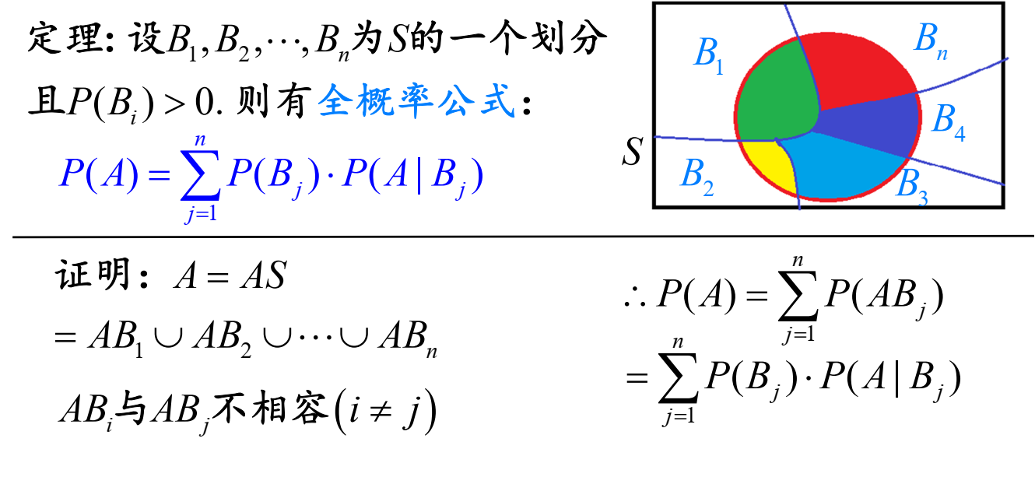
全概率公式

Slide 6
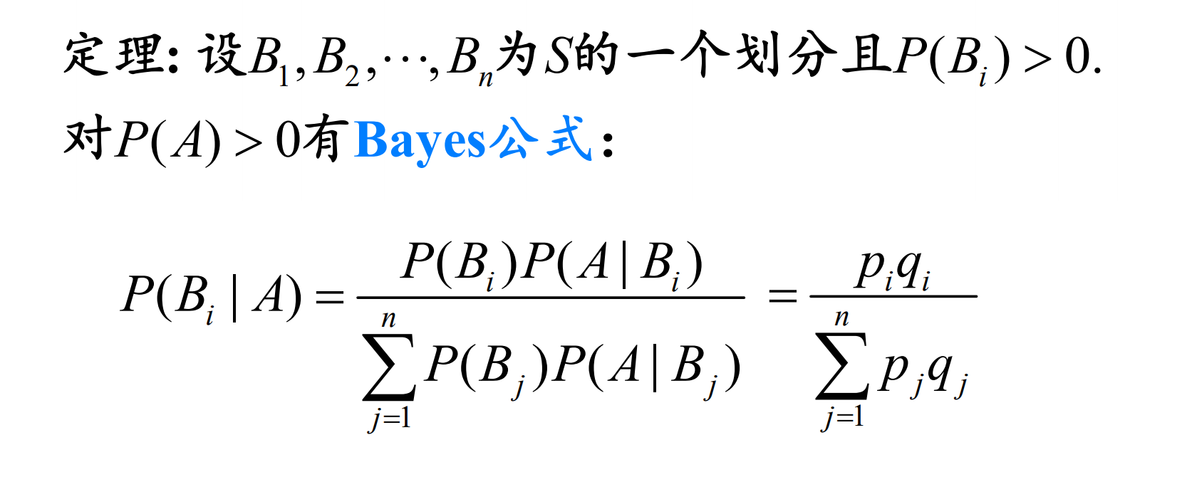
贝叶斯公式
后验概率

Slide 7





多选题
1分
对任意的两个事件$A，B$，以下哪个（几个）成立
A
$$P(AB)=P (A) P(B|A)$$
B
$$P(A−B)=P (A) − P(AB)$$
C
$P(A∪B)=P(A)$ +$P(B)−P(AB)$
提交

Slide 8




单选题
1分
若 𝑃(𝐵│𝐴)=1 则有
A
$A$是必然事件
B
$P(B|\overline{A})$=0
C
$$A⊂B$$
D
$$P\left(A−B\right)=0$$
提交

Slide 9
填空题
2分
答案解析
此处添加答案解析
一盒中有5个红球，4个白球，采用不放回抽样，每次取一个，取3次。
（1）计算第1，2次取到红球第3次取到白球的概率
[填空1]
（2）计算前两次中至少有一次取到红球的概率
[填空2]
作答
可为此题添加文本、图片、公式等解析，且需将内容全部放在本区域内。正常使用需3.0以上版本

Slide 10
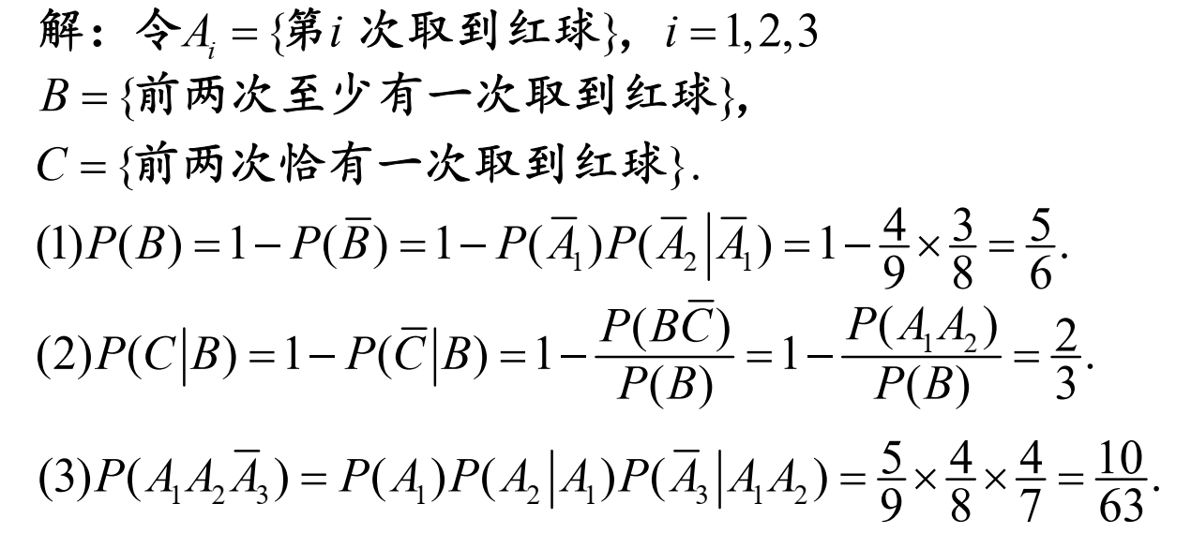
答案解析
一盒中有5个红球，4个白球，采用不放回抽样，每次取一个，取3次。
（1）计算第1，2次取到红球第3次取到白球的概率。
（2）计算前两次中至少有一次取到红球的概率

Slide 11
填空题
3分
一小学举办家长开放日,欢迎家长参加活动。小明的母亲参加的概率为80%。若母亲参加，则父亲参加的概率为30%；若母亲不参加,则父亲参加的概率为90%。 (1)求父母都参加的概率 [填空1] ； (2)求父亲参加的概率 [填空2] ； (3)在已知父亲参加的条件下，母亲参加的概率 [填空3]
作答

Slide 12
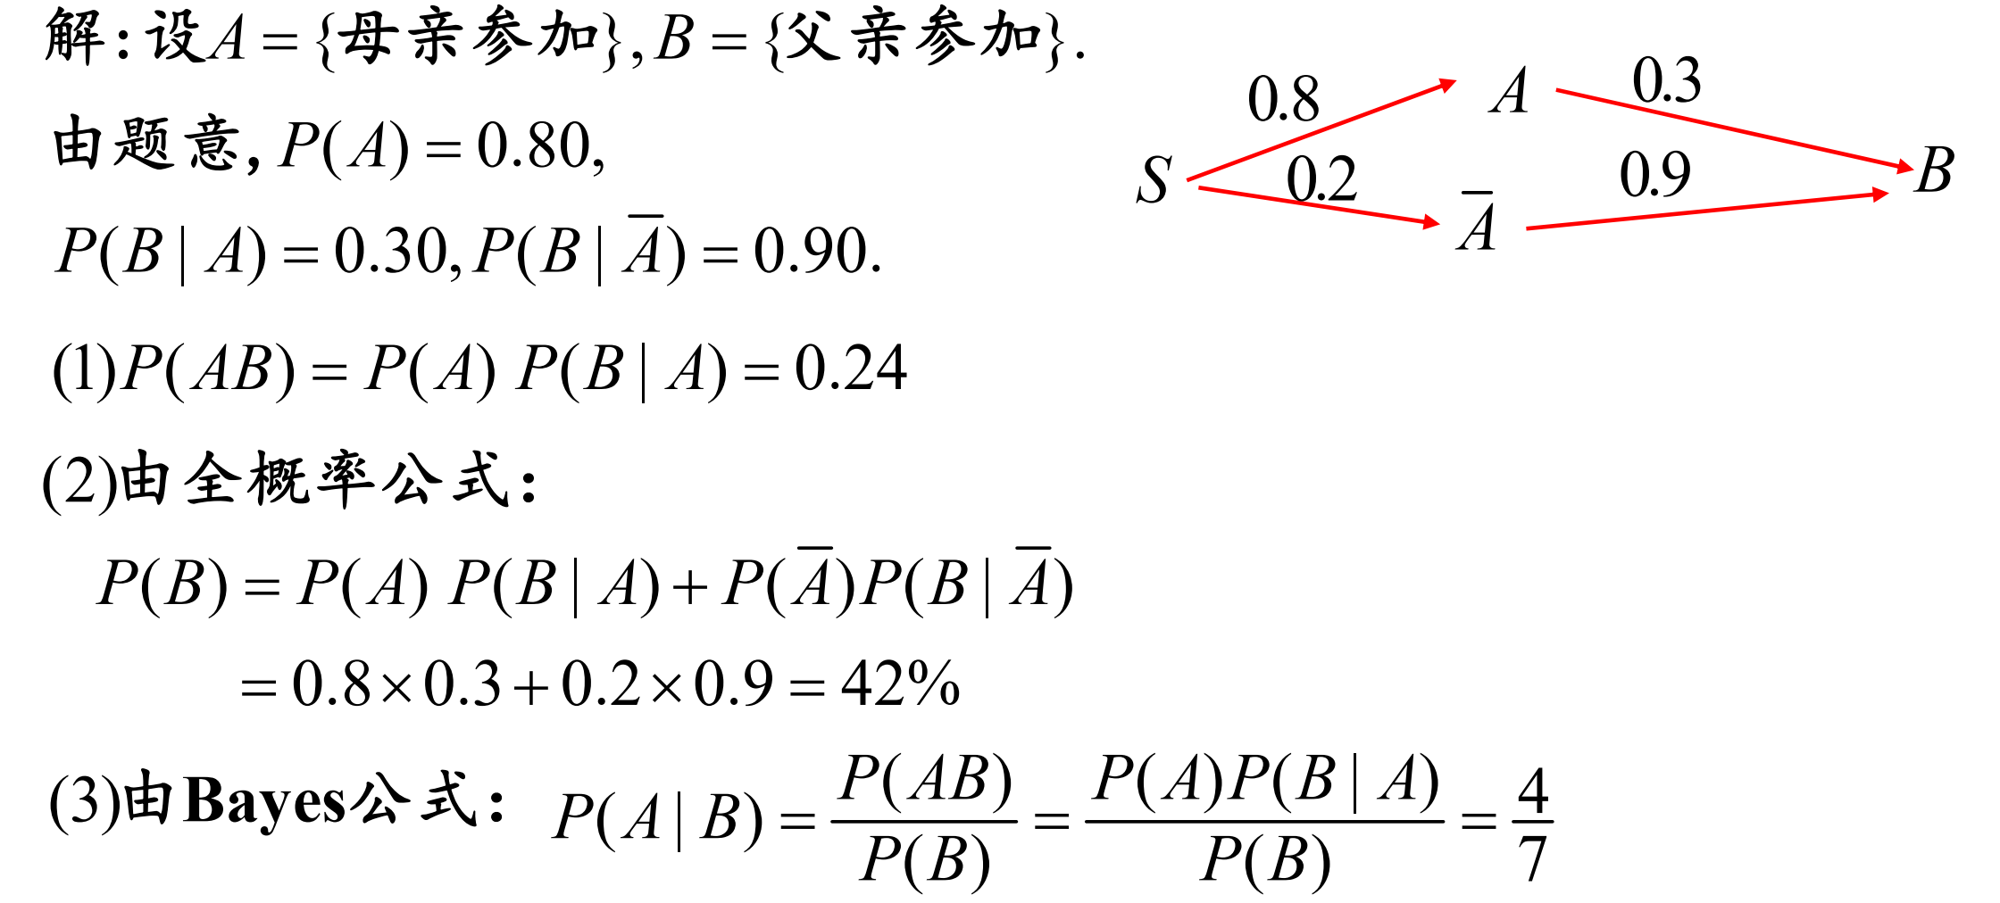
答案解析
一小学举办家长开放日,欢迎家长参加活动.小明的母亲参加的概率为80%.若母亲参加，则父亲参加的概率为30%；若母亲不参加,则父亲参加的概率为90%. (1)求父母都参加的概率； (2)求父亲参加的概率； (3)在已知父亲参加的条件下，母亲参加的概率

Slide 13



一个袋子里共装有10个球，分别为红球和白球，但是每种颜色的球有几个不是很明确。有以下三种可能:
$A_{1}$: 装有6个红球，4个白球；
$A_{2}$: 装有7个红球，3个白球；
$A_{3}$: 装有5个红球，5个白球。
开始认为这三种可能性是 $P\left(A_{1}\right)=\frac{1}{6},P\left(A_{2}\right)=\frac{1}{3},P\left(A_{3}\right)=\frac{1}{2},$
从这个袋子中任取一球，得到红球，此时我们应该怎么修正自己的看法呢？
$$P\left(B\right)=\sum_{i=1}^{3}{P\left(A_{i}\right)P\left(B | A_{i}\right)=\frac{7}{12}}$$
$$P\left(A_{i} | B\right)=\frac{P\left(A_{i}\right)P\left(B | A_{i}\right)}{P(B)}$$
$$P\left(A_{1} | B\right)=\frac{6}{35},P\left(A_{2} | B\right)=\frac{2}{5},P\left(A_{3} | B\right)=\frac{3}{7}$$
贝叶斯公式

Slide 14
第一章 概率论的基本概念
§1
随机试验
§2
样本空间、随机事件
§3
频率与概率
§4
等可能概型（古典概型）
§5
条件概率
§6
独立性

Slide 15
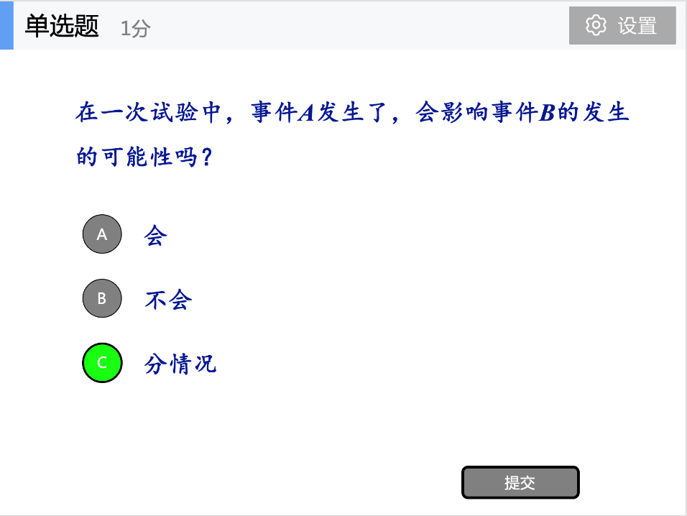
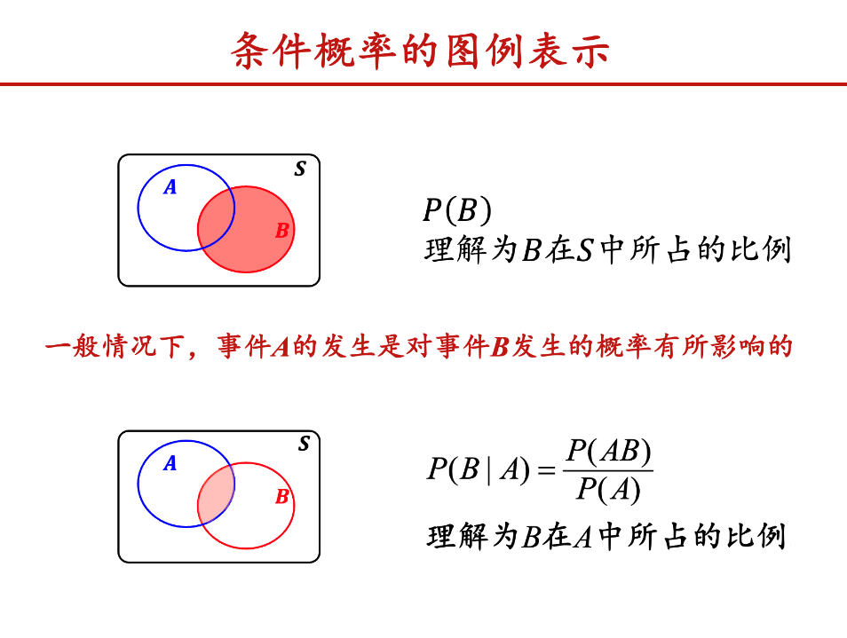

Slide 16
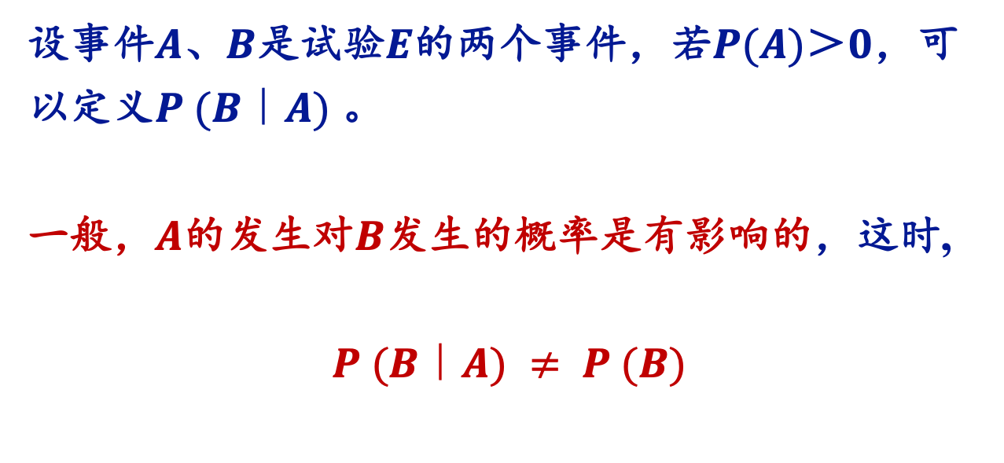
条件概率的一般情况
设事件$A$、$B$是试验$E$的两个事件，若$P(A)＞0$，可以定义$P (B｜A)$ 。
一般，$A$的发生对$B$发生的概率是有影响的，这时,
$$P (B｜A) ≠ P (B)$$

Slide 17
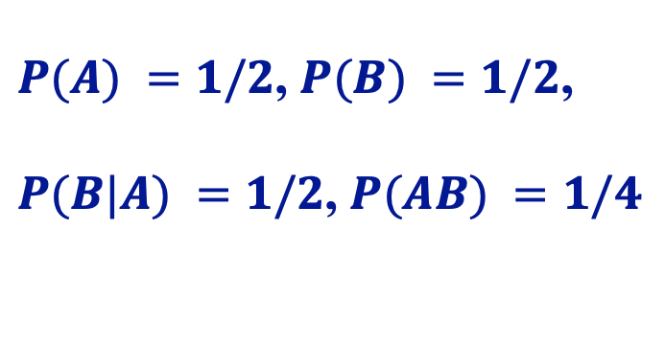



事件独立性的一个例子
设试验$E$为“抛甲、乙两枚硬币，观察正反面出现的情况”。
设事件$A$为“甲币出现$H$”，事件$B$为“乙币出现$H$”，$E$的样本空间为
$$S=\{HH，HT，TH，TT\}$$
$P(A) =1/2$, $P(B) =1/2$,
$P(B|A) =1/2$, $P(AB) =1/4$
$$P(B|A)\text{=}P(B)$$
$P(AB) \text{=}P(A)$ $P(B)$

Slide 18

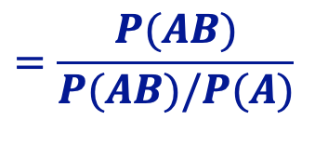

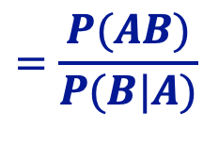

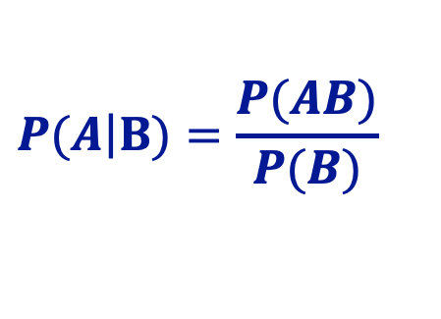
事件的独立性
设$A$、$B$为任意两个随机事件，如果
$$P(B|A)＝P(B)$$
即事件$B$发生的可能性不受事件$A$的影响，则称事件$B$对于事件$A$独立．
$$P(A\left|B\right.)=\frac{P(AB)}{P(B)}$$
$$=\frac{P(AB)}{P(B|A)}$$
$$=\frac{P(AB)}{P(AB)/P(A)}$$
$$=P(A)$$
$B$对于$A$独立，则$A$对于$B$也独立，故称$A$与$B$相互独立．
$$\text{P}\text{(}\text{AB}\text{)} \text{=} \text{P}\text{(}\text{A}\text{)}\text{P}\text{(}\text{B}\text{)}$$

Slide 19
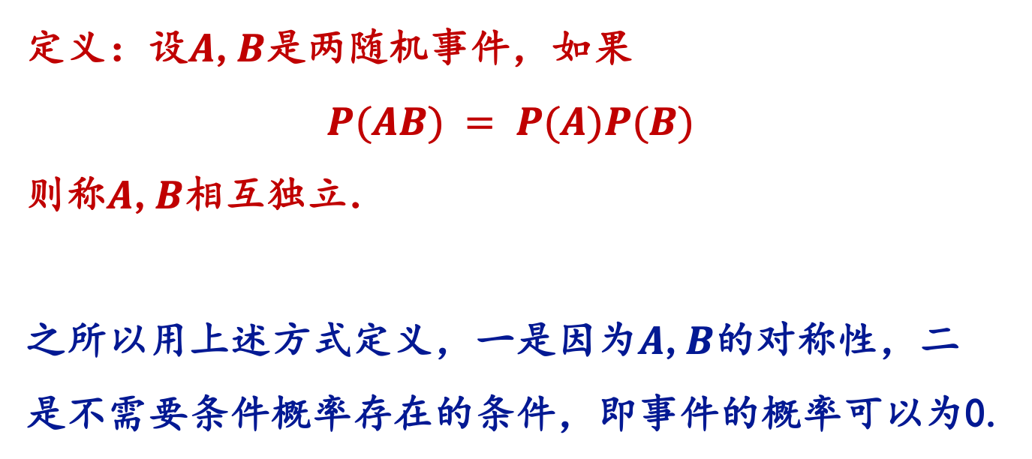
独立性的定义
定义：设$A$,$B$是两随机事件，如果
$$P(AB) = P(A)P(B)$$
则称$A$,$B$相互独立．
之所以用上述方式定义，一是因为$A$,$B$的对称性，二是不需要条件概率存在的条件，即事件的概率可以为0.

Slide 20











概念辨析
事件$A$与事件$B$相互独立
$$P(AB) = P(A)P(B)$$
事件$A$与事件$B$互不相容
$$AB = ∅$$
$$P(AB) =0$$
$$P(B|A)＝0$$
事件$A$与事件$B$为对立事件
$$AB = ∅$$
$$A∪B =S$$
$$P\left(A\right)+P(B) =1$$
$$P(B|A)＝0$$

Slide 21
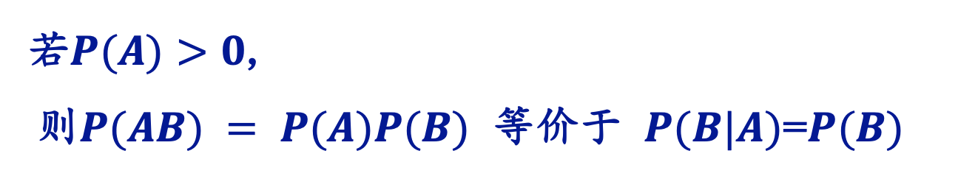
定理1
若$P(A)>0$,
则$P(AB) = P(A)P(B)$ 等价于 $P(B|A)\text{=}P(B)$

Slide 22




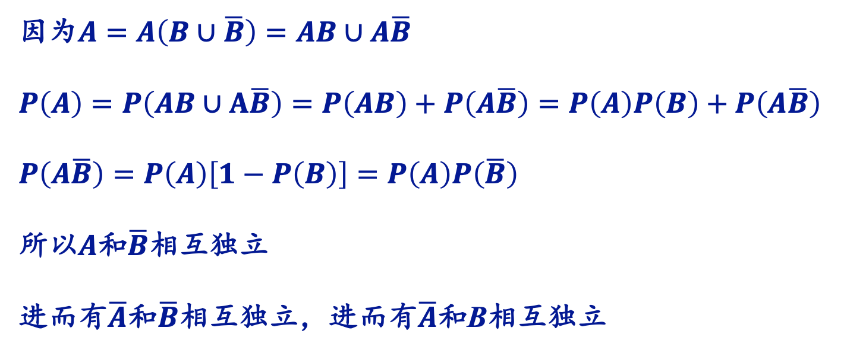

定理2
$A$,$B$相互独立
$\overline{A}$,$B$相互独立
$A$,$\overline{B}$相互独立
$\overline{A}$,$\overline{B}$相互独立
因为$A=A\left(B∪\overline{B}\right)=AB∪A\overline{B}$
$$P\left(A\right)=P\left(AB∪A\overline{B}\right)=P\left(AB\right)+P\left(A\overline{B}\right)=P\left(A\right)P\left(B\right)+P\left(A\overline{B}\right)$$
$$P\left(A\overline{B}\right)=P\left(A\right)\left[1−P\left(B\right)\right]=P\left(A\right)P\left(\overline{B}\right)$$
所以$A$和$\overline{B}$相互独立
进而有$\overline{A}$和$\overline{B}$相互独立，进而有$\overline{A}$和B相互独立

Slide 23



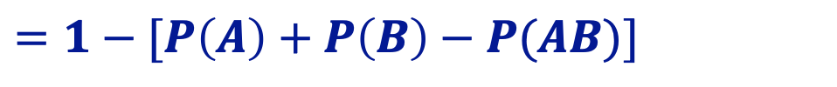
定理2
证: 若$A$、$B$独立，则
$P(AB) = P(A)P(B)$
$$P\left(\overline{A}\overline{B}\right)= P\left(\overline{A∪B}\right)=1−P(A∪B)$$
$$=1−[P\left(A\right)+P\left(B\right)−P(AB)]$$
$$=1−P\left(A\right)−P\left(B\right)+P(AB)$$
$$=\left[1−P\left(A\right)\right][1−P\left(B\right)]$$
$=P(\overline{A})P(\overline{B})$

Slide 24
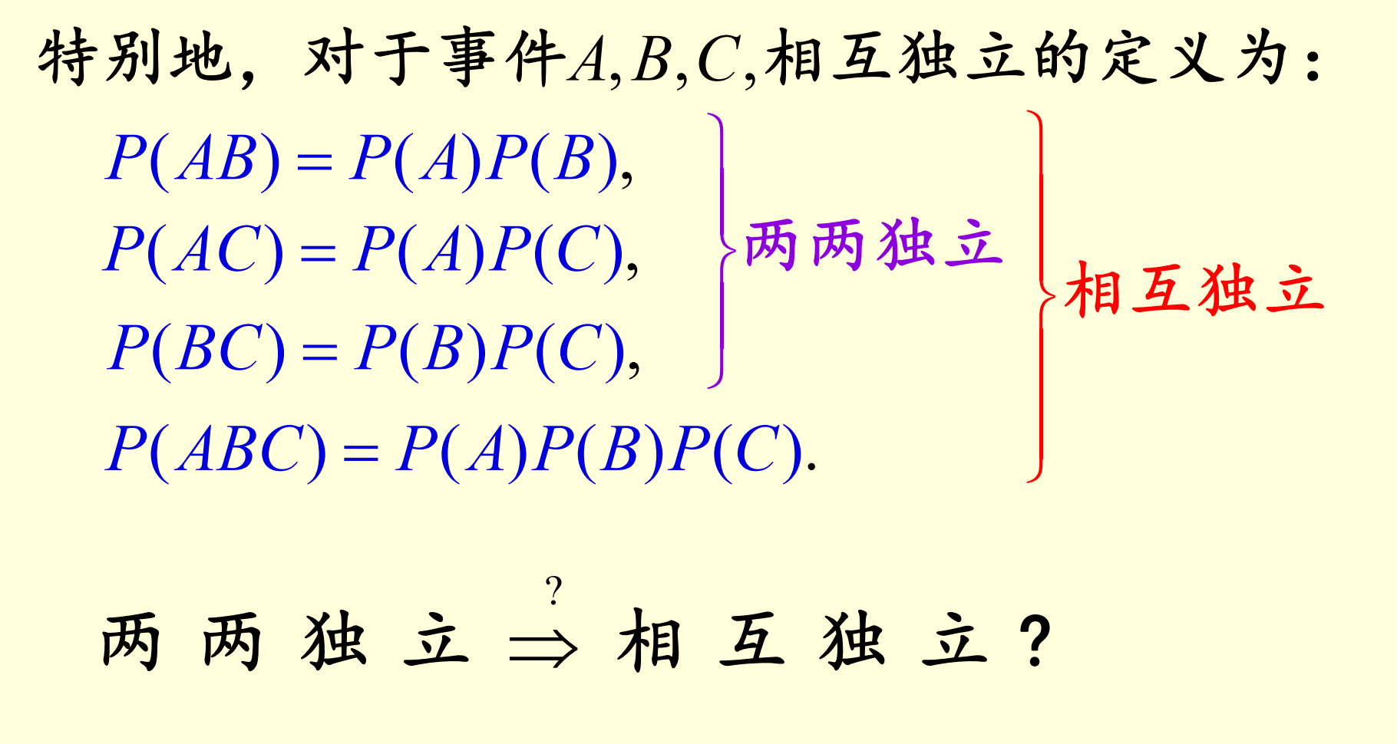
三个事件的相互独立
v
v

Slide 25
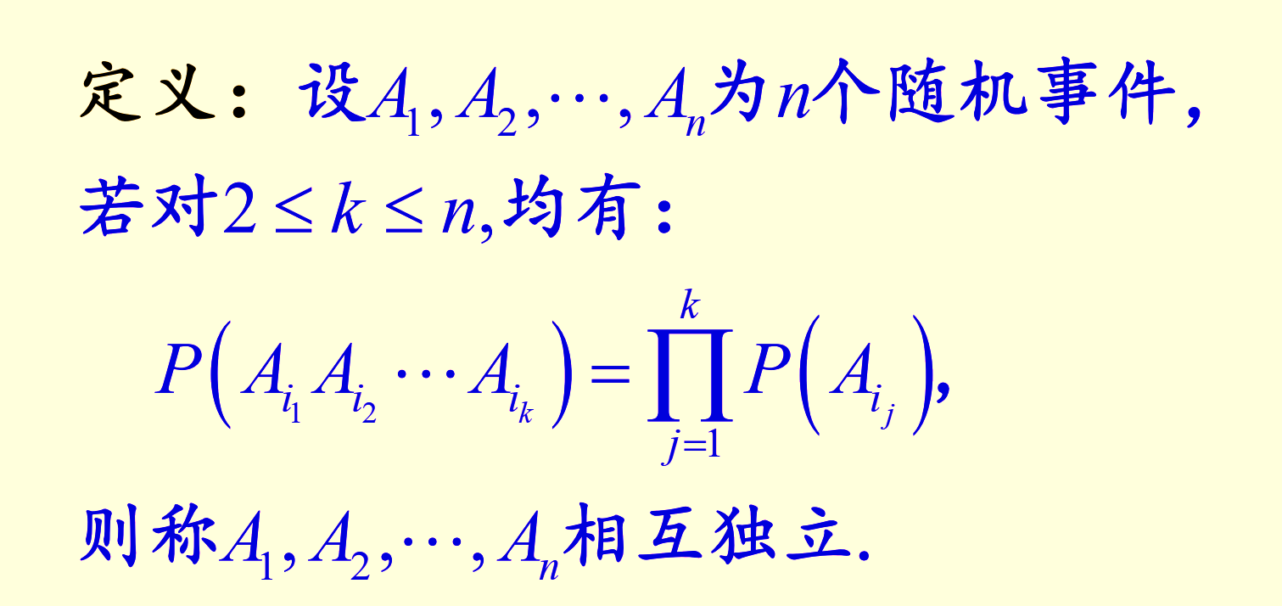

$n$个事件的相互独立

Slide 26
$n$个事件的相互独立
由定义，可得以下两个推论：
若事件A₁, A₂, …, A_{n} (n ≥ 2) 相互独立，则其中k (2≤k≤n)个事件也是独立的。
若n个事件A₁, A₂, …, A_{n} (n ≥ 2) 相互独立，则将事件A₁, A₂, …, A_{n} 中任意多个事件换成它们各自的对立事件，所得的n个事件仍然相互独立。

Slide 27
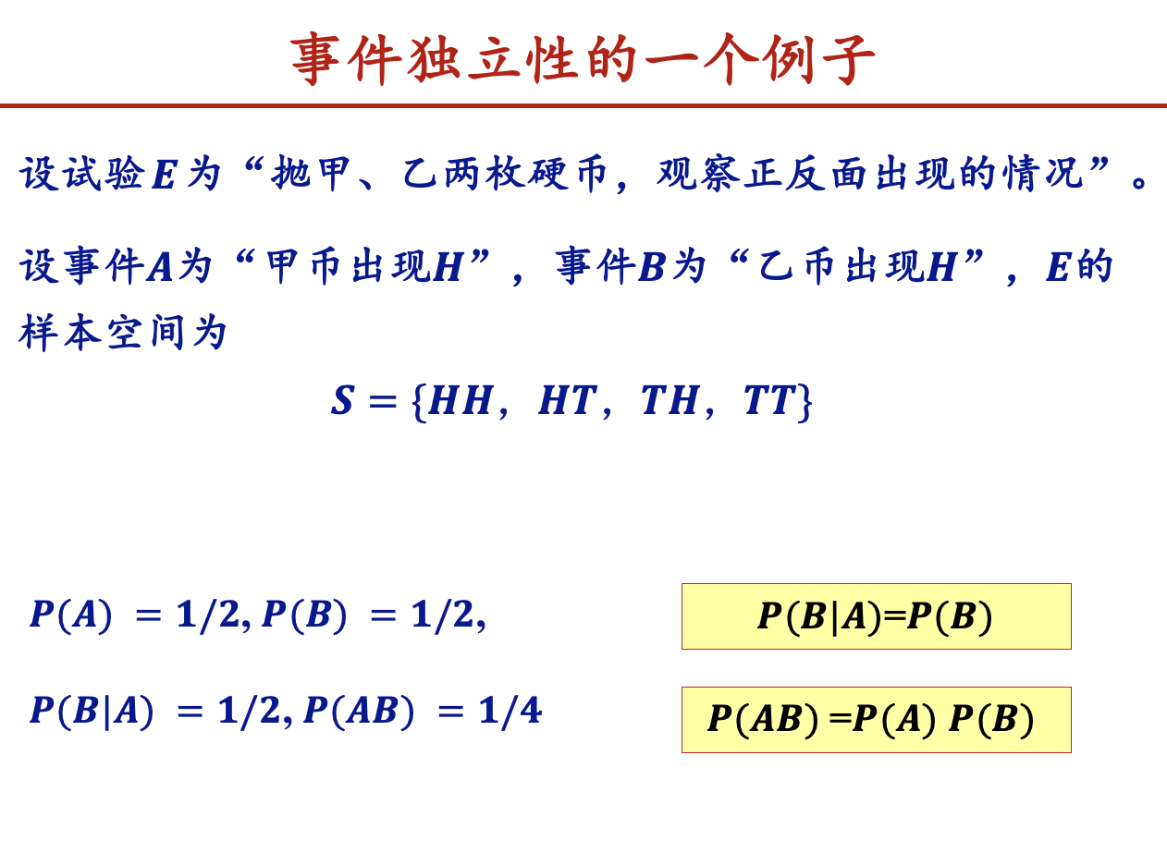
实际问题中,常常不是用定义去验证事件的独立性，而是由实际情形来判断其独立性
一旦确定事件是相互独立的，在计算概率时，尽可能转化为事件的乘积进行计算
如甲乙两人射击，“甲击中”与“乙击中”可以认为相互之间没有影响，即可以认为相互独立
放回抽样

Slide 28
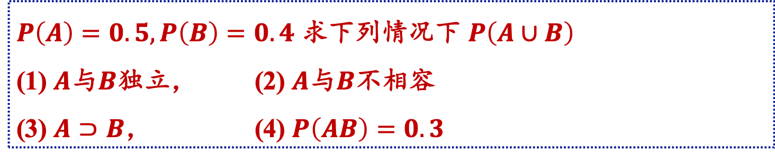

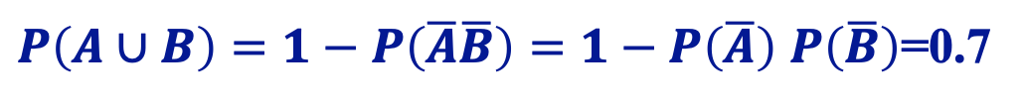
Practice #1
$P\left(A\right)=0.5, P\left(B\right)=0.4$ 求下列情况下 $P\left(A∪B\right)$
(1) $A$与$B$独立， (2) $A$与$B$不相容
(3) $A⊃B$， (4) $P\left(AB\right)=0.3$
$P\left(A∪B\right)=1−P\left(\overline{A}\overline{B}\right)=1−P\left(\overline{A}\right)$ $P\left(\overline{B}\right)$=0.7
$$P\left(A∪B\right)=P\left(A\right)+P\left(B\right)=0.9$$
$$P\left(A∪B\right)=P\left(A\right)=0.5$$
$$P\left(A∪B\right)=P\left(A\right)+P\left(B\right)−P\left(AB\right)=0.3$$

Slide 29
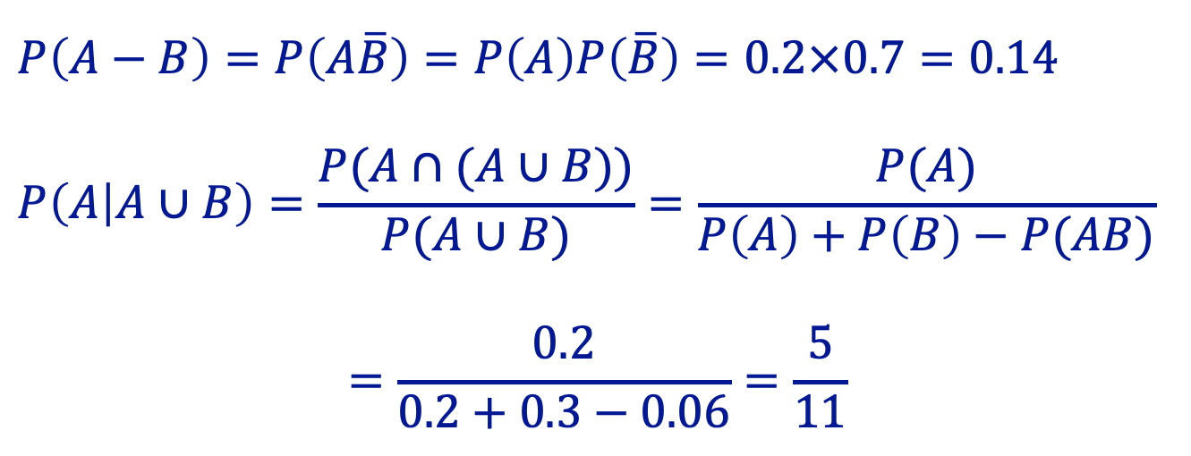

Practice #2
设$P\left(A\right)=0.2, P\left(B\right)=0.3$，事件$A，B$相互独立，
试求$P(A−B),P(A|A∪B)$
$$P\left(A−B\right)=P\left(A\overline{B}\right)=P\left(A\right)P\left(\overline{B}\right)=0.2×0.7=0.14$$
$$P\left(A | A∪B\right)=\frac{P(A∩(A∪B))}{P(A∪B)}=\frac{P(A)}{P\left(A\right)+P\left(B\right)−P(AB)}$$
$$=\frac{0.2}{0.2+0.3−0.06}=\frac{5}{11}$$

Slide 30
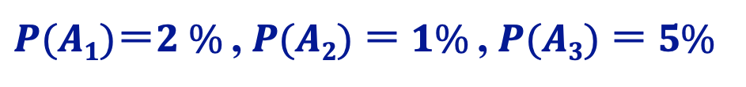


Practice #3
加工某一种零件需要经过三道工序，设三道工序的次品率分别为2%，1%，5% ，假设各道工序是互不影响的．求加工出来的零件的次品率．
设$A_{1}, A_{2}, A_{3}$分别表示第一、第二、第三道工序出现次品，则依题意, $A_{1}, A_{2}, A_{3}$相互独立，且
$P(A1)＝2 \%$, $P(A2) ＝ 1\%$, $P(A3) ＝ 5\%$
又设$A$表示加工出来的零件是次品, 则
$A＝A_{1}∪A_{2}∪A_{3}$
$P\left(A\right)=1−P\left(\overline{A}\right)=1−P\left(\overline{A_{1}∪A_{2}∪A_{3}}\right)=1−P(\overline{A_{1}})P(\overline{A_{2}})$ $P(\overline{A_{3}})$
＝1－(1－ 0.02)(1－ 0.01)(1－ 0.05) ＝ 0.0783

Slide 31
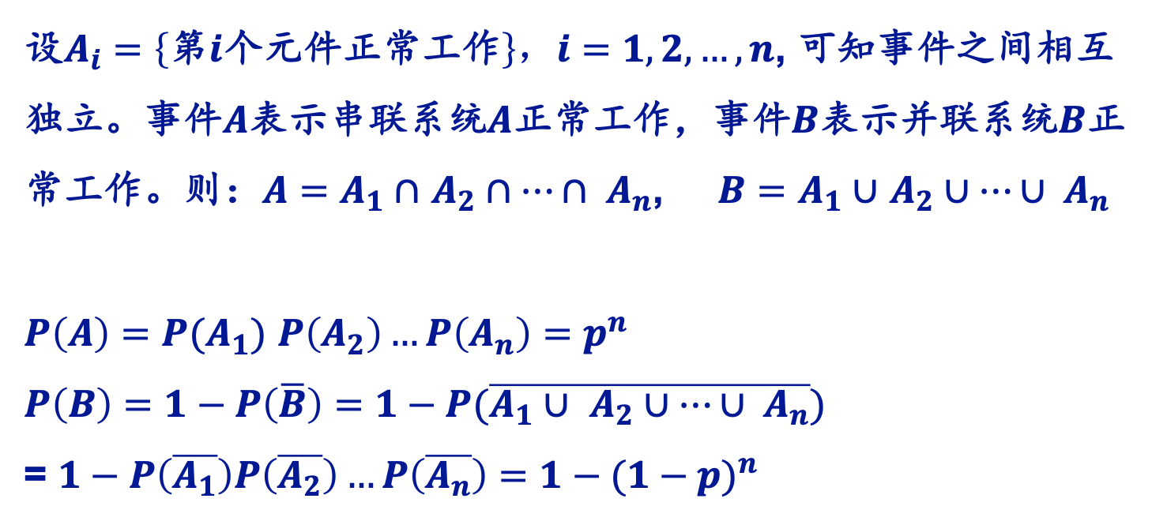

Practice #4
设有$n$个元件相互独立工作，分别按照串联、并联的方式组成$A、B$两个系统。已知每个元件正常工作的概率都为$p$，分别求系统$A$和$B$的可靠性。
设$A_{i}=\left\{\text{第}i\text{个元件正常工作}\right\}，i=1,2,…,n$, 可知事件之间相互独立。事件$A$表示串联系统$A$正常工作，事件$B$表示并联系统$B$正常工作。则：$A=A_{1}∩$ $A_{2}∩…{∩ A}_{n}$, $B=A_{1}∪$ $A_{2}∪…{∪ A}_{n}$
$P\left(A\right)=P(A_{1})$ $P\left(A_{2}\right)…P\left(A_{n}\right)=p^{n}$
$$P\left(B\right)=1−P\left(\overline{B}\right)=1−P(\overline{A_{1}∪ A_{2}∪…{∪ A}_{n}})$$
= $1−P\left(\overline{A_{1}}\right)P\left(\overline{A_{2}}\right)…P\left(\overline{A_{n}}\right)=1−{(1−p)}^{n}$

Slide 32
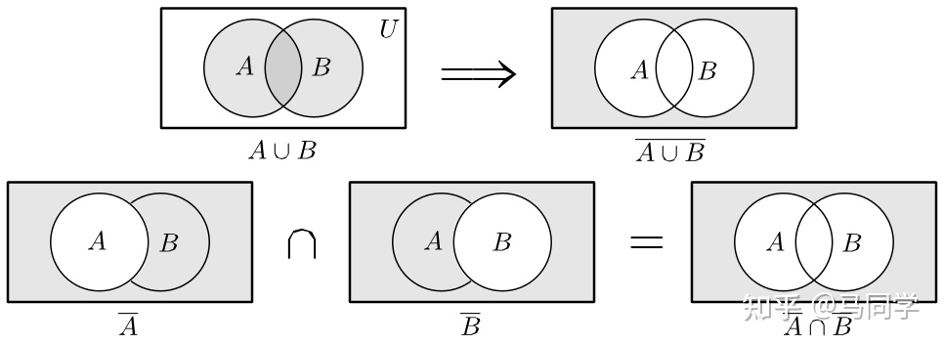
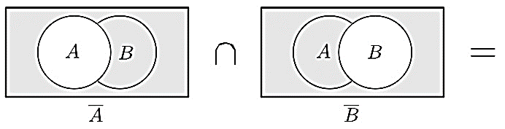
Homework01

Slide 33
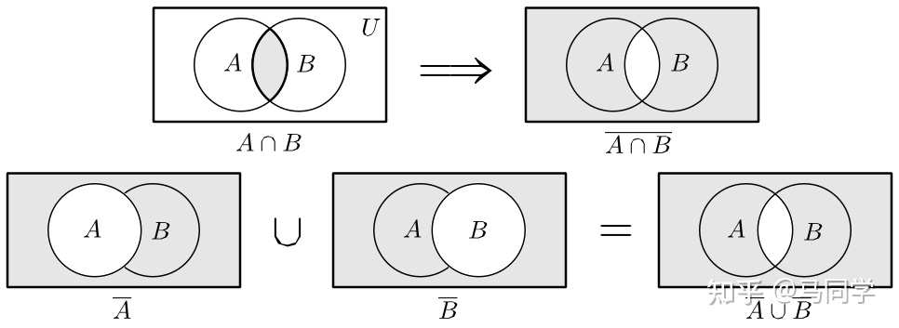
Homework01

Slide 34
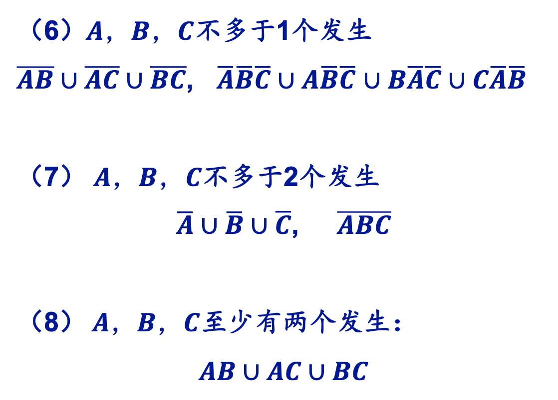
Homework01
（6）$A，B，C$不多于1个发生
$\overline{AB}∪\overline{AC}∪\overline{BC}$, $\overline{A}\overline{B}\overline{C}∪A\overline{B}\overline{C}$ $∪B\overline{A}\overline{C}∪C\overline{A}\overline{B}$
（7） $A，B，C$不多于2个发生
$\overline{A}∪\overline{B}∪\overline{C}$, $\overline{ABC}$
（8）$A，B，C$至少有两个发生：
$$AB∪AC∪BC$$

Slide 35
Additional Practice
 | 1班 | 2班 | 3班 | 4班 | 5班 | 6班
总人数 | 16 | 16 | 16 | 16 | 15 | 15
广东 | 7 | 5 | 3 | 4 | 2 | 6
随机抽一名同学，抽到广东同学的概率？
抽到一名广东同学，来自3班的概率是多少？

